Slide 1
Ordenação
Francisco Arcos Filho

Slide 2
Considerações iniciais
Numa competição de programação, você nunca terá de implementar algoritmos de ordenação
Há funções prontas pra você!!!
Essas funções utilizam o melhor método de ordenação de uso geral (quicksort)
Não é necessário conhecer o algoritmo quicksort pra usar a função porque essa parte é encapsulada
Seu tempo de execução é sempre em o(N*logN)

Slide 3
qsort() - linguagem C
qsort() é a função de ordenação do c
Ela pertence à biblioteca stdlib.h
Ordena vetores
Usa 4 argumentos, na ordem:
Nome do vetor, sem cochetes
Número de elementos a ordenar a partir da 1º posição
Tamanho em bits de um elemento do vetor(usa-se o sizeof pra isso)
A função de comparação de elementos*

Slide 4
A função de comparação
O qsort() recebe sim outra função como argumento
Essa função é a única parte da ordenação implementada pelo programador
Essa função é o critério de ordenação que faz com que a sequencia seja ordenada crescente ou decrescente
É nessa função também que é implementado critérios de desempate caso haja

Slide 5
Funcionamento da Função de comparação em C
A função pode ter o nome que você quiser, mas tem seu cabeçalho definido
Int <nomeDaFuncao> (const void *<arg1>, const void *arg2>
Ela devolve um valor menor que zero se arg1< arg2
Retorna zero se arg1=arg2
Retorna um valor maior que zero se arg1 > arg2
Observe que é a lógica de uma subtração de arg1 por arg2 (arg1 – arg2) pra ser crescente
Trocar a ordem dos parâmetros na conta (arg2-arg1) faz com que seja decrescente
Atenção ao fato de que os argumentos são ponteiros void (forma de generalizar pra qualquer tipo de argumento) e que precisam ser convertido pra ponteiro de algum outro tipo dentro do corpo da função

Slide 6
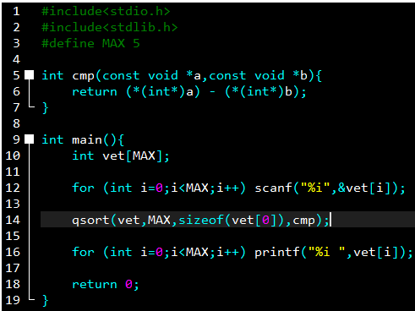
Exemplo: Ordenação crescente

Slide 7
Exemplo: Ordenação crescente
Atenção ao fato de que o primeiro argumento (a) está subtraindo o segundo argumento (b)
Atenção também à conversão de um ponteiro de void para um ponteiro de nulo e depois a utilização do conteúdo desse ponteiro na conta

Slide 8
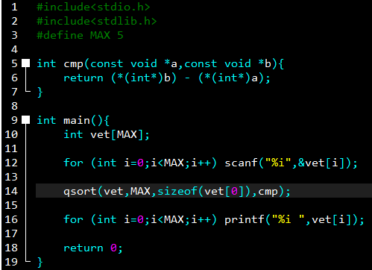
Exemplo: Ordenação decrescente

Slide 9
Exemplo: Ordenação decrescente
Atente ao fato de que pra mudar pra decrescente foi apenas preciso inverter a ordem dos argumentos na subtração

Slide 10

Outros exemplos

Slide 11
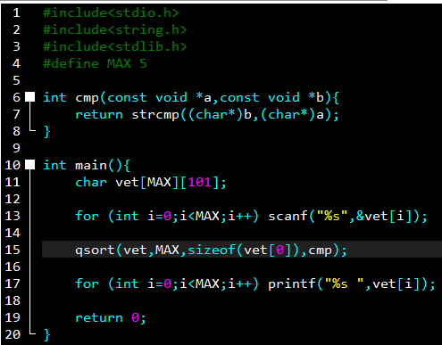
Outros exemplos

Slide 12
Função de comparação -desempates
A função comparação pode ser usada em problemas cujo um elemento tem mais de um atributo e há desempates por esses atributos
A lógica de desempate é toda feita dentro do corpo da função de comparação
Geralmente modela-se os elementos a serem ordenados em um vetor de struct

Slide 13
Exemplo: Quem vai ser reprovado?
Problema:quem vai ser reprovado?
http://br.spoj.com/problems/PLACAR/
Do site spoj
Tarefa: Nesse problema é dado o nome e a nota de N alunos e deseja-se saber o nome de quem será reprovado. Os alunos são arrumados em ordem decrescente de nota, primeiramente, e, em caso de empate de notas(pois são inteiras entre 0 e 10), por ordem crescente de nomes
Solução: Ordenar segundo os critérios e imprimir o último

Slide 14
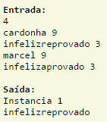
Exemplo: Quem vai ser reprovado?

Slide 15
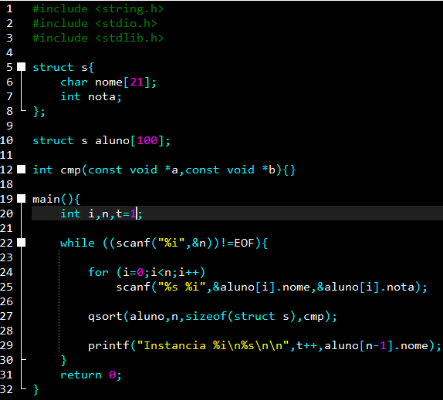
Exemplo: Quem vai ser reprovado?

Slide 16
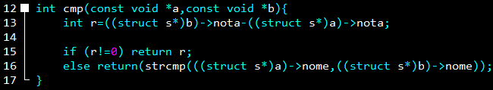
Exemplo: Quem vai ser reprovado?
Aqui o corpo da função de comparação

Slide 17
sort() – Linguagem c++
A função sort() é muito similar a qsort() de c, porém, com algumas melhorias
Ela pertence a biblioteca algorithm do c++
Ela só precisa de no mínimo dois argumentos pra funcionar:O primeiro e o último endereço de posições do vetor(mesmo que nomeDoVetor e nomeDoVetor+NumeroDeElementos )
A função de comparação é opcional, por definição, sort() sempre ordena crescente

Slide 18
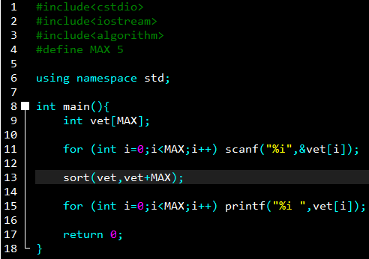
Exemplo: Ordenação crescente por default

Slide 19
Função de comparação
A Função comparação no sort() é opcional
Ela é menos restrita em relação a sintaxe do c:
Precisa só retornar um valor bool(true ou false)
E ter dois argumentos, sem restrição de tipo
Lógicas de desempates são sempre feitas no corpo da função de comparação

Slide 20
Exemplo: O Elfo das Trevas
Problema: O Elfo das trevas
https://www.urionlinejudge.com.br/judge/pt/challenges/view/35/8
Site urionlinejudge, Contest de natal
Tarefa: Dados N renas e seus nomes,pesos,idades e alturas. Imprimir as M primeiras renas das N ordenadas em ordem decrescente de peso, em caso de empate, em ordem crescente de idade, persistindo o empate, em ordem crescente de altura,e ainda persistindo o empate, em ordem crescente de nomes.
Solução: Ordenar as N renas pelo critério e imprimir as M primeiras

Slide 21
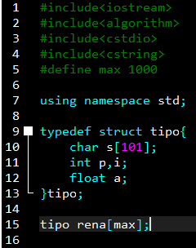
Exemplo: O Elfo das Trevas
Declarações

Slide 22
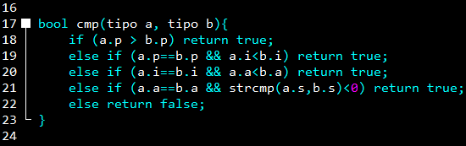
Exemplo: O Elfo das Trevas
Função comparação

Slide 23
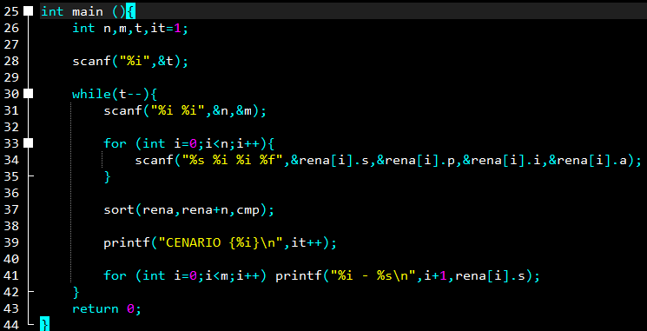
Exemplo: O Elfo das Trevas
Main

Slide 24
Problemas Clássicos relacionados À ordenação
Número de inversões mínimo
Definição: o menor número de trocas numa sequência para que ela fique ordenada
Solução: É o somatório, pra cada termo da sequencia, da quantidade de elementos que não deveriam estar na frente desse termo.

